Slide 1
対人暴力による トラウマに悩む人の 回復を助けるセルフヘルプブック
第２回 暴力の原因についての
自責的な考え方を変えよう！

Slide 2
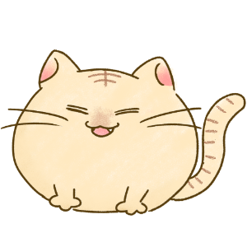
第２回のもくじ
第一章 回復をじゃまする否定的な考え方とは？
第二章 まんがを読んでみよう！（高子さんの場合）
第三章 自分を責めてしまう被害者
第四章 高子さんにアドバイスしてみよう！
ニャ～、今回もたくさんありすぎてなんだかもう眠たくなってきたニャ～

Slide 3
ニャー、今回も始まったニャ！
だけどトラオ、さっきご飯食べたばっかりで若干眠いニャ…
こら！ 始まったばっかりでそんなこと言わないの！私たちがしっかりしてないと読んでくれてる人もやる気が出ないでしょ！！
そうだけど…。あ、そういえばはるちゃん、前回の内容ってどんなのだったかニャ？ トラオあんまり覚えてないニャ～
そう言われると思って、最初に前回の要点の復習をするわよ。第1回は、トラウマやPTSD、トラウマによる嫌な記憶を思い出したときに自分を落ち着かせる方法について学んだのよ。

Slide 4
前回までの復習

Slide 5
前回までの復習
あまりにも強烈で、そのことに対応できず自分が死んでしまう（または自分がバラバラになってしまう）と感じるようなできごとをトラウマ体験といいます。
そのできごとが過ぎ去った後でも、心身の不調が残ってしまうことを、トラウマ症状といいます。
特に深刻な影響を残すのは、親しい人間関係における暴言や暴力であるとされています。

Slide 6
前回までの復習
★トラウマ症状は「異常な状況に対する正常な反応」です。多くのトラウマ症状は自然に回復します。
しかし、症状が数か月以上長引く場合は、PTSD（心的外傷後ストレス障害）と考え、治療が必要になる場合があります。

Slide 7
前回までの復習
PTSDから回復するには、以下のことが大切です。
ポイント１
トラウマの記憶や嫌な感情が出た時に、自分を落ち着かせる方法を習う。
ポイント２
「回復をじゃまする否定的な考え方」を変えていく。
ポイント３
過去の記憶やそれに関する刺激を避けないで、少しずつ整理していき、対応できる自信をとりもどす。
前回はポイント1の自分を落ち着かせる方法として「グラウンディング」を学びました。今回（第2回）から第4回では、ポイント2を学びます。

Slide 8
思い出したニャ！ トラウマ症状が長引いてPTSDになってしまったときに回復する方法を学んでいくんだったニャ！
前回は、自分を落ち着かせる応急手当の方法「グラウンディング」を学んだけど、今回からはさらに進んで、「回復をじゃまする否定的な考え方」を変えていくことに挑戦するわよ！
うにゃ？
「回復をじゃまする否定的な考え方」って何ニャ？
DV被害者は多くの場合自分を責める傾向にあるの。そんな自責的な考え方を直さないと、いくら治療しても自分で自分の心の傷をさらに深くしてしまう可能性があるのよ。

Slide 9
第一章 回復をじゃまする否定的な考え方とは？
暴力の原因についての自責的な考え

Slide 10
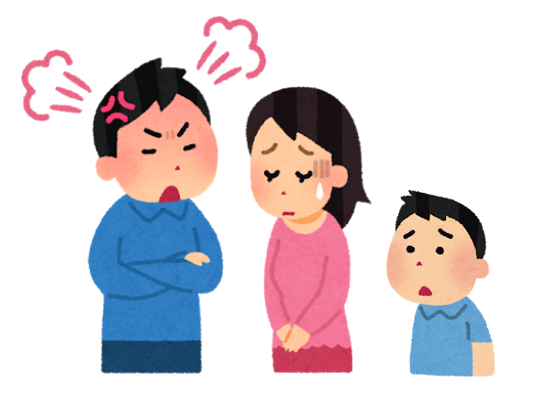
「回復をじゃまする否定的な考え方」とは？
DV事例では、加害男性の方が被害意識が強く、被害女性や子どもは自分を責めてしまうことが多くあります。
（加害男性）
大したことをして
いないのに暴力だと
大げさに
騒がれた！
（被害女性）
私がダメな
人間だから
夫を怒らせて
しまう…
自責的に
なっている
（子供）
僕が悪いことを
するからお父さんが
怒鳴ったり叩いたり
する
Notes:
ＤＶ加害男性は被害的な意識を持つ一方、被害女性や子どもは過度な罪責感を持つ場合が多いため、これらの心理教育的な手法では、暴力の定義や暴力における責任を示すとともに、男性－女性関係や親－子関係における認識の歪みを修正することを主眼においている。こうした心理教育を通じて、可能であれば家族の再統合をめざし、それが不可能な場合でも暴力の再発を防ぐことを目指している。発表では、これらのプログラムを日本で行っている状況やその効果を示すとともに、現在の法的な枠組の中でこうした取り組みを行う上での困難についても触れたいと考えている。

Slide 11
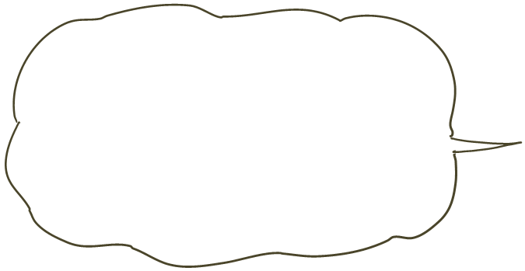
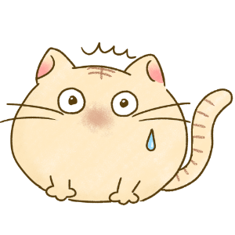
「回復をじゃまする否定的な考え方」とは？
被害者の考え方の歪みが訂正されないと・・・
→ 別れる決心がつきにくい。
→ 別れても、トラウマ症状・PTSDの回復が遅れる。
→ 子どもの場合、大人になって同じように暴力を振るうようになってしまう（＝暴力の連鎖）。
子供にも影響があるなんて
たいへんだニャ！！

Slide 12
「回復をじゃまする否定的な考え方」とは？
★「回復をじゃまする否定的な考え方」には以下のようなものがあります。
①暴力の原因についての自責的な考え
暴力やトラブルの原因が自分にあると思い、自分を責める考え方。
②トラウマによる考え方のクセの変化
暴力のトラウマを受けることにより生じた（強められた）バランスの悪い考え方。

Slide 13
「回復をじゃまする否定的な考え方」とは？
★「回復をじゃまする否定的な考え方」には以下のようなものがあります。
①暴力の原因についての自責的な考え
暴力やトラブルの原因が自分にあると思い、自分を責める考え方。
②トラウマによる考え方のクセの変化
暴力のトラウマを受けることにより生じた（強められた）バランスの悪い考え方。
今回は①を学んでいきます。
第3回（次回）から第4回にかけて、②を学びます。

Slide 14
ふむふむ。DVの被害者がトラウマを受け続けることで考え方が歪んでしまって、自責的になることは分かったけど、具体的な例がないと、ちょっと想像しづらいニャ。
うふふ。そう言われると思って、今回はDV被害者の架空のケースをまんがにしてみたの。
なぬっ！ さすが、はるちゃん！！
早速読んでみるニャ～！
まんがは高子さんという女性の、架空の事例について描いたものです。やわらかい絵柄で、怖い描写はほとんどないから安心して読んでいってくださいね。

Slide 15
第二章 まんがを読んでみよう！
架空のケース：高子さんの場合①

Slide 16
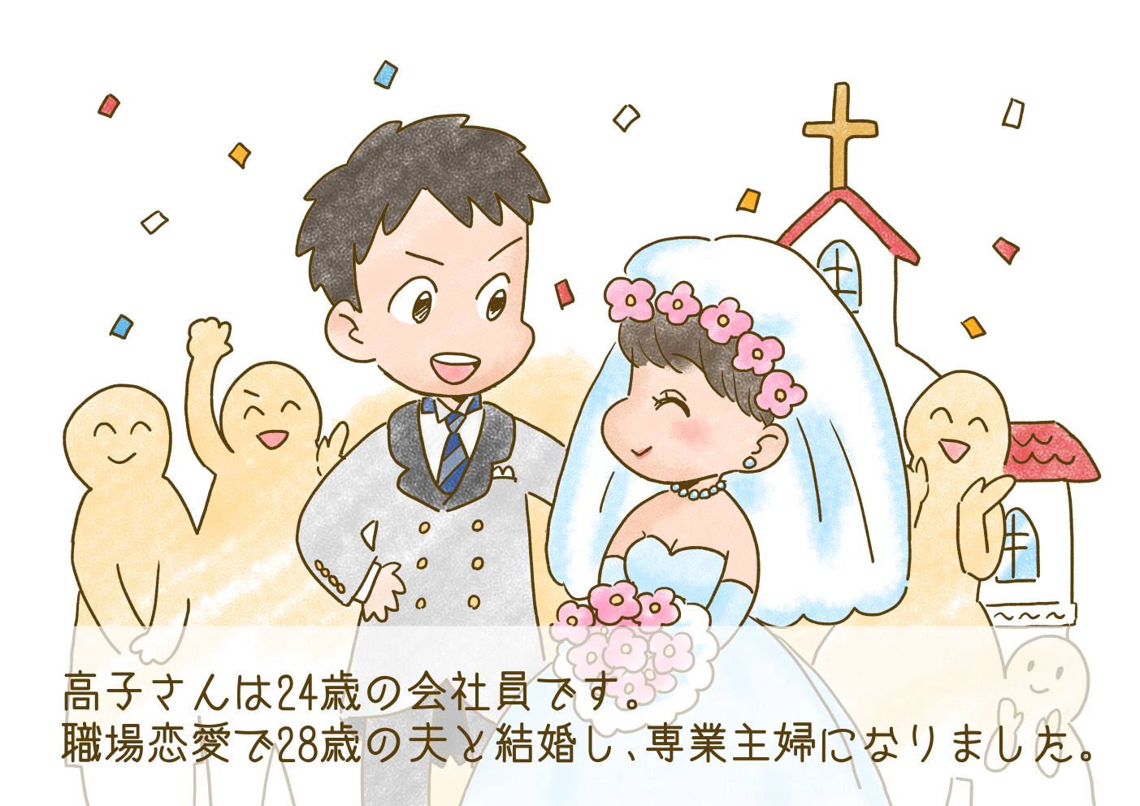

Slide 17
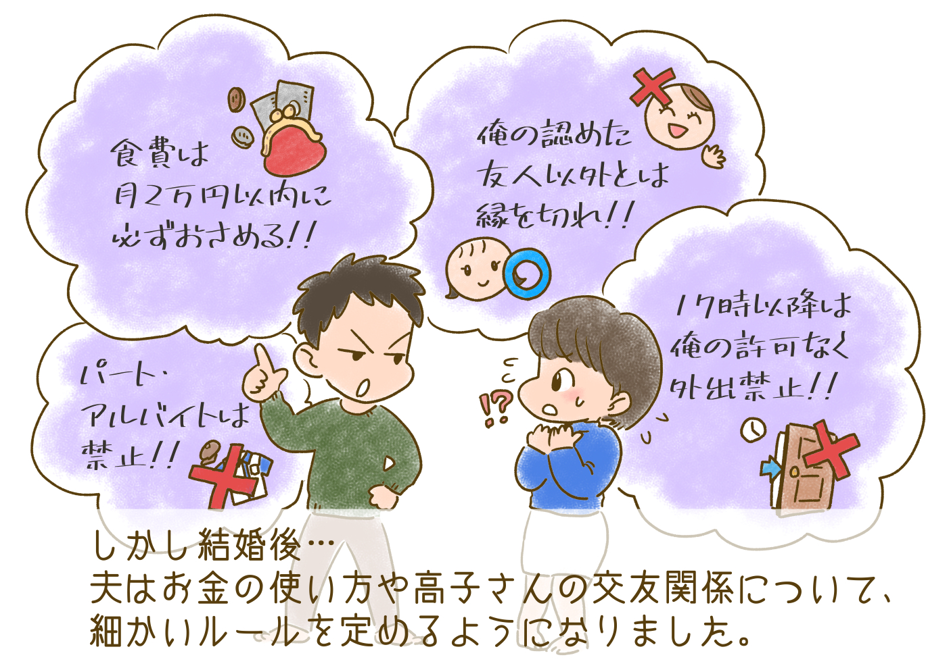

Slide 18
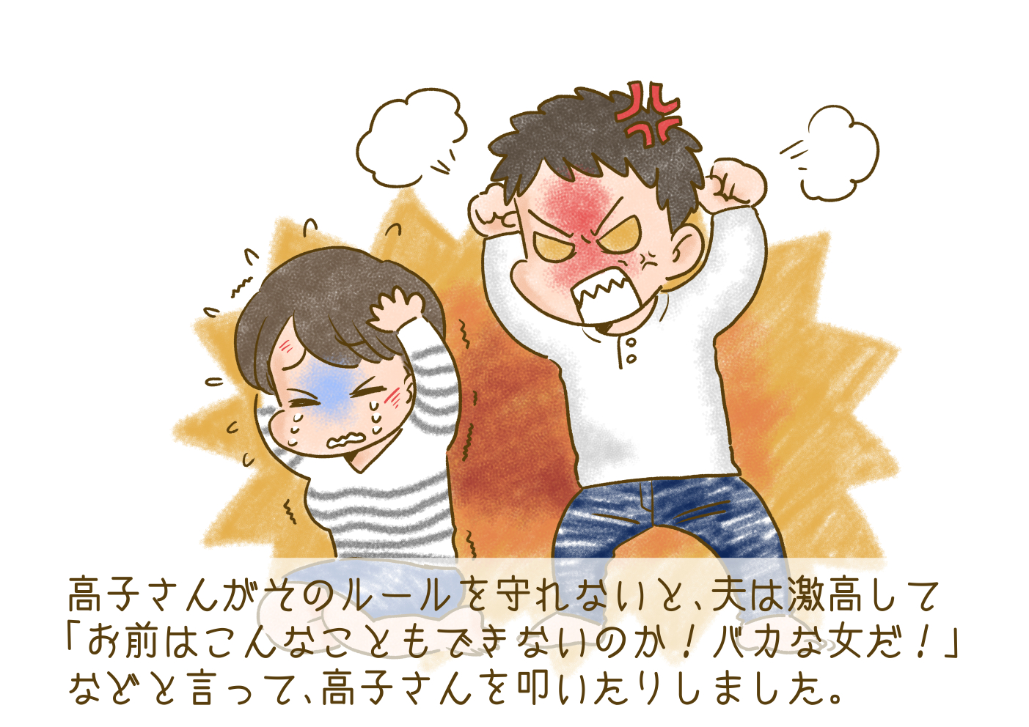

Slide 19
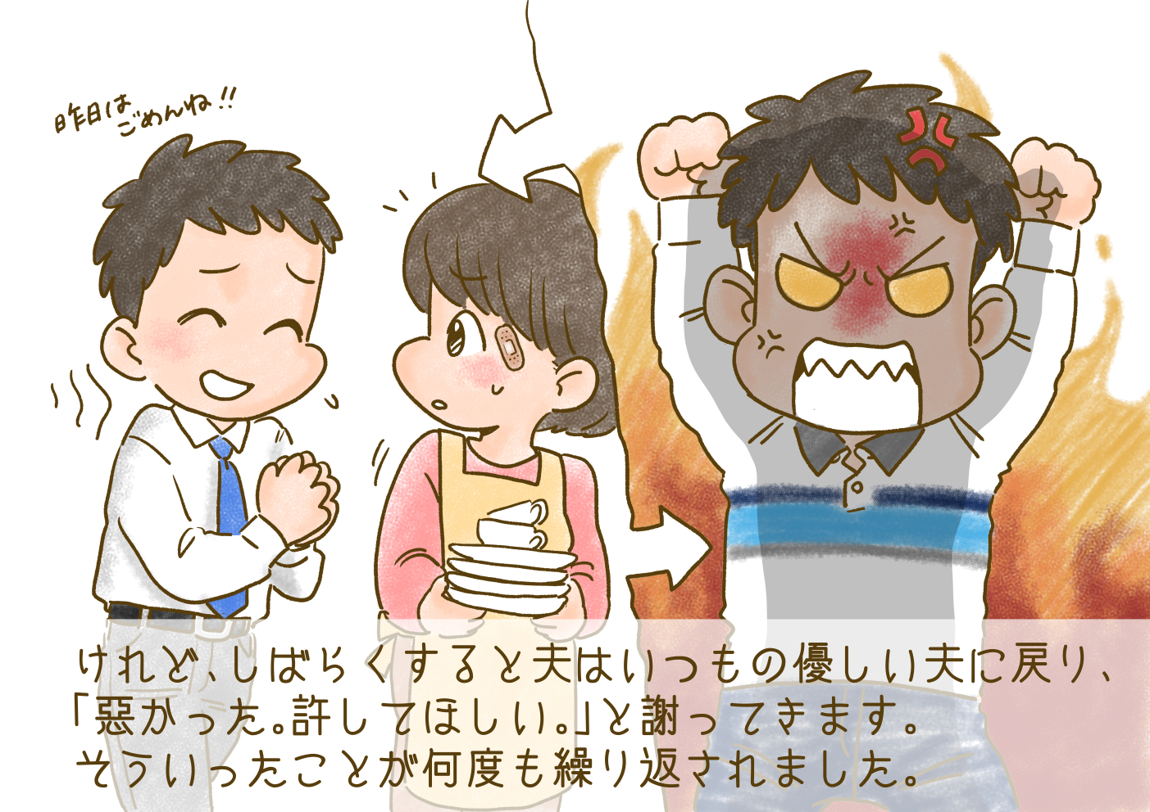

Slide 20
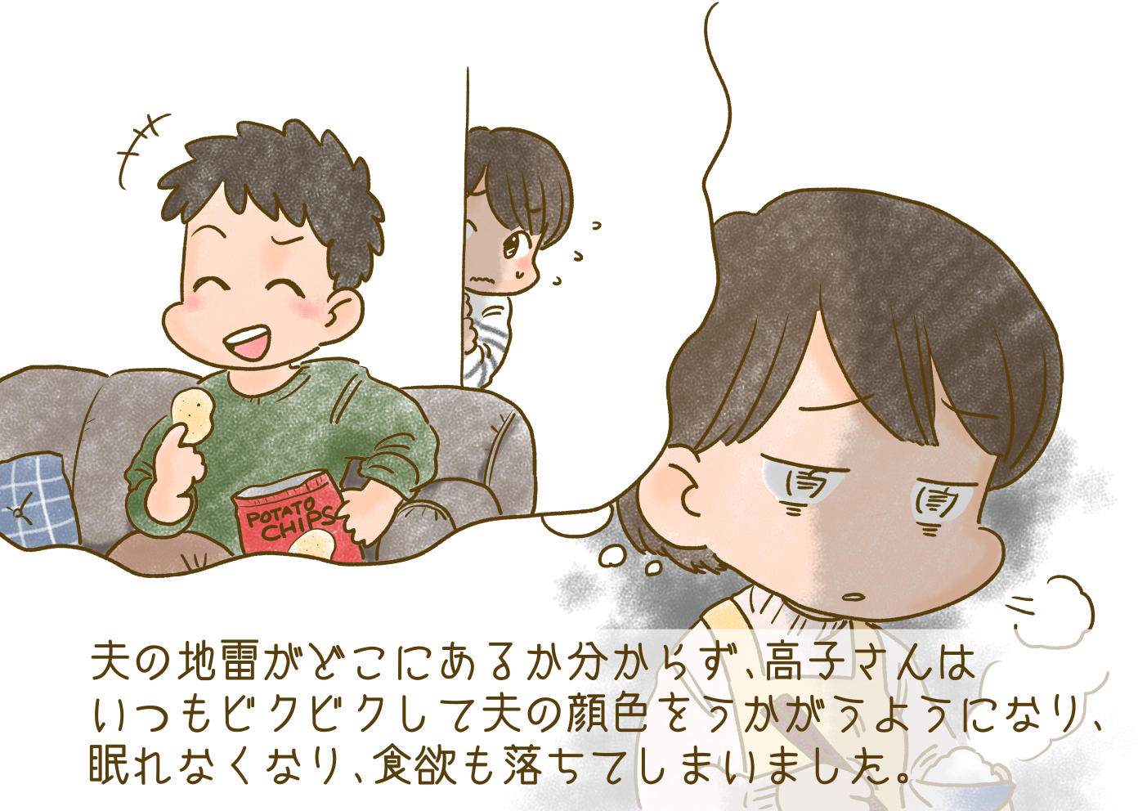

Slide 21
ひどい！！ 高子さんがかわいそうニャ！
早く誰かに助けを求めて、夫と距離をとらないと、もっとつらい思いをしそうニャ！
その通りね。でも高子さんは誰にも相談できずに一人で抱え込んでしまっているわ。
なんで誰にも相談しないのかニャ！？
相談をためらってしまうのには、色々な理由が考えられるけど、次のページでいくつかの代表的な例を挙げてみるわね。

Slide 22
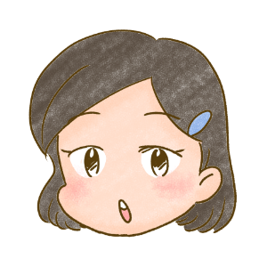
被害者は、加害者から離れたり、第三者に助けを求めることを迷う場合がとても多いです。代表的な理由を4つご紹介します。
①「夫の言い分を聞くと、自分の方が悪い気がする。」
「君が好きだからいろいろ言いたくなるんだ。」「君がぼくを怒らせるからやってしまうんだ。」という夫の言葉を聞くと、自分の方が悪いのかも…と迷ってしまう。
②「実家の母親も別れることに反対。」
母は「男性にはプライドがあるから、そこをうまくたてなきゃ。後で謝ってくれるなら、ちゃんとわかってくれるわよ。忍耐が大事よ。」と言われ、助けを求められなかった。

Slide 23
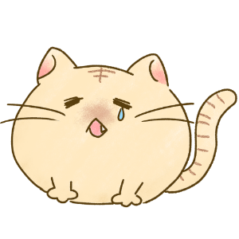
③「毎日叩かれないから、DVだと思えなかった。」
たまにひどいことを言われるくらいで、暴力はめったになかったから、DVだなんて大げさかな、と思った。
④「相談することがばれ、夫が逆上するのが怖い。」
DV相談の電話も一度かけたが、相談していることで夫が逆上すると思うと怖くてすぐに切ってしまった。
困ったとき一番頼りにしたい実家からも助けてもらえないのはとてもつらいニャ…。関係が近すぎるからこそ分からないこともあるんだニャ～。

Slide 24
あの後、高子さんはどうなったんだニャ？
トラオは、トラオは…高子さんが心配すぎて、このままじゃ、3時のおやつもノドを通らないニャ～！
そうね、さっそく続きを読んでみましょう。
高子さーん、無事でいてくれニャ～！！

Slide 25
第二章 まんがを読んでみよう！
架空のケース：高子さんの場合②

Slide 26
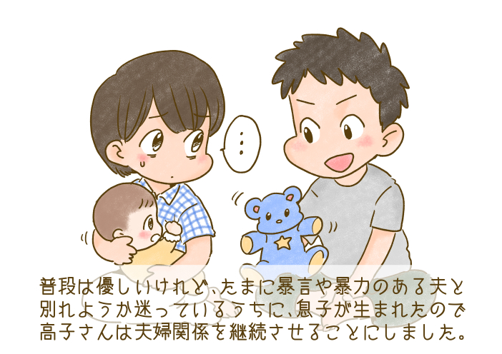

Slide 27
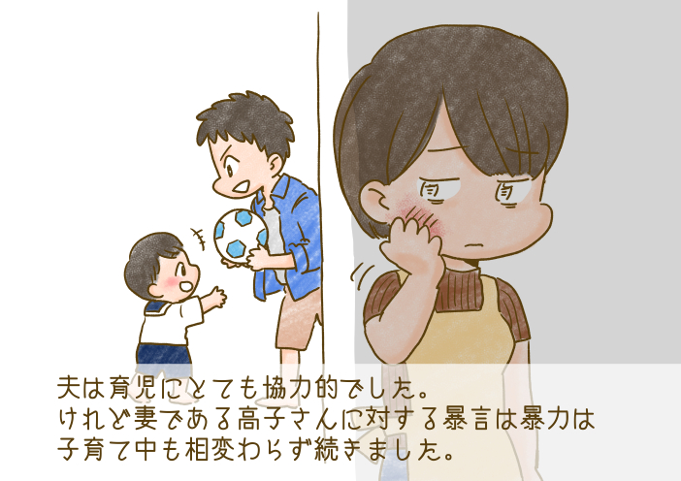

Slide 28
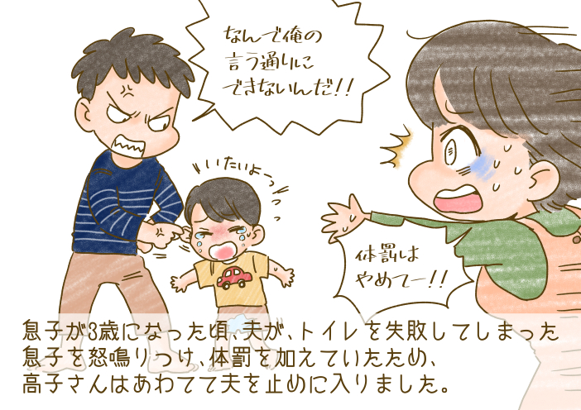

Slide 29
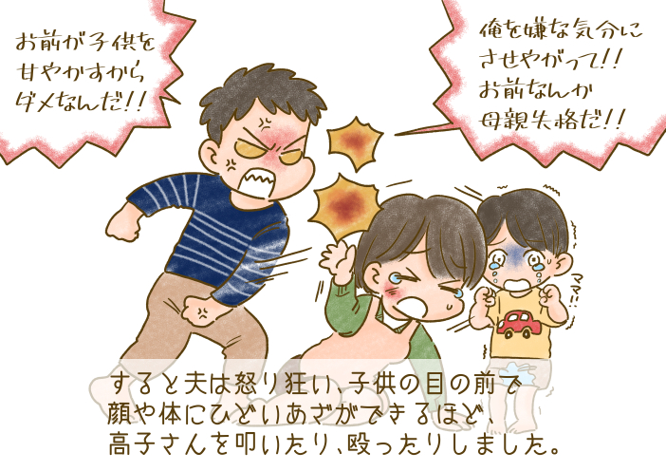

Slide 30
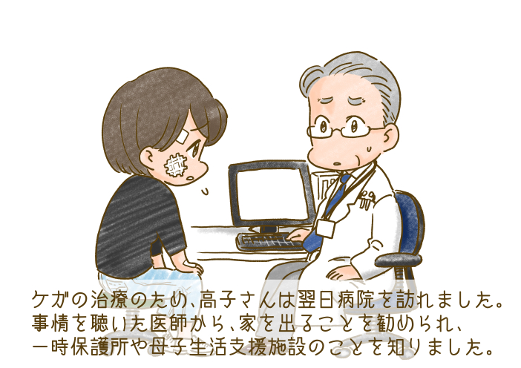

Slide 31
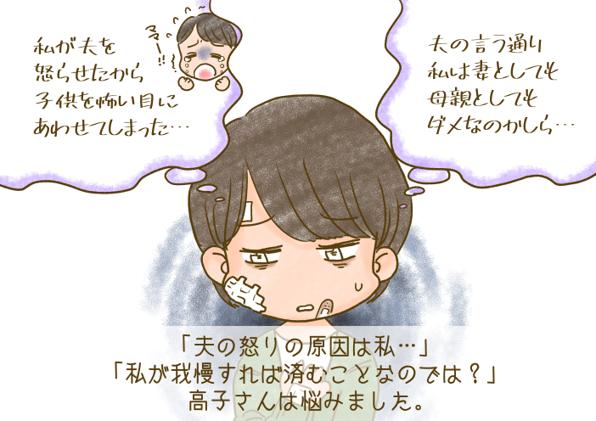

Slide 32
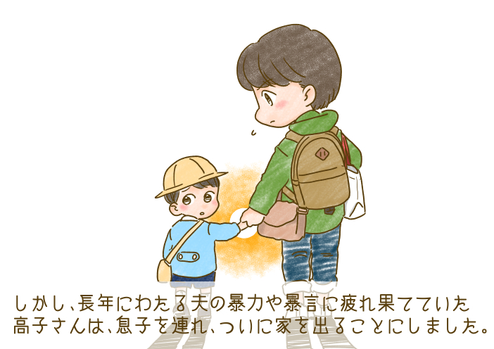

Slide 33
よかった…。高子さん、子供を連れて、暴力や暴言のある夫と距離を置くことに成功したニャ！ 一時はどうなることかと思ったニャ。
そうね。でも夫と離れたからと言って、高子さんの問題がすべて解決したわけではないの。長期間トラウマを受け続けたことで、これからPTSDの症状が出てくるかもしれないし…
それは大変だニャ！ はるちゃん、早く続きを見せてほしいニャ！！
気になるところだけど、続きはまた次回！
次のページからは、今のまんがを踏まえて、今回の本題であるDV被害者が自責的な考えを抱いてしまう理由について説明するわよ。

Slide 34
第三章 自分を責めてしまう被害者

Slide 35
自分を責めてしまう被害者
先ほどのまんがで、高子さんは自分を責めていました。
DV被害者なのになぜ自責的になってしまうのでしょう？

Slide 36
自分を責めてしまう被害者
自責的になってしまう理由は3つ挙げられます。
① 『単純すぎる善悪の考え』にしばられるから。
②「後付け」による後悔をしてしまうから。
③暴力を肯定する考え方に巻き込まれるから。
読んで分からニャくても
これから説明するから
安心してニャ～

Slide 37
理由1：『単純すぎる善悪の考え』にしばられるから。
「いいことをした人にはいいことが、悪いことをした人には悪いことが起こる。」という『単純すぎる善悪の考え』をもとに、
「こんなに悪いことがおきたということは、自分に落ち度があったのではないか。」と考えてしまう。
実際には、いいことをしている人にも悪いことは起こるし、悪いことをしている人にいいことが起こることもあります。
あなたなりに頑張ってきたことを大事にしましょう。

Slide 38
理由２：「後付け」による後悔をしてしまうから。
「あの時〇〇しておけば（しなければ）、あんなことは起こらなかった。」と考えて、過去の自分を責めてしまう。（例：「あの時私が自分の意見を言ったから、あの人はひどく怒鳴ったんだ。私って駄目だなあ。」）
多くの場合、暴言・暴力を行った側の気分や考えの押し付けで起こったできごとです。事前に対処できないことが多いです。神様じゃあるまいし、未来なんて分かりません。自分を責めすぎないで。

Slide 39
理由３：暴力を肯定する考え方に巻き込まれる。
加害者であるパートナーや親の「お前が怒らせるから」「お前を思ってやった」という言い訳を信じ、被害者が「自分が悪かった」と思ってしまう。
社会に存在する「男尊女卑」「子供は親の言うことを聞くべき」という偏った考えにとらわれている。
女性も男性も子どもも、すべての人は自分を大事にする権利を持っています。暴力・暴言によって相手の心身が傷ついた時点で、そういった権利を侵害していることになります。夫婦・親子、関係なく、相手への暴力・暴言は許されません。

Slide 40
自分を責めてしまう被害者
暴力の本質は、相手の権利や自由を奪うことです。
暴力にはさまざまな種類があります。
殴られたり、叩かれたりすることだけではありません。
★精神的暴力 | 悪口をいって、傷つける。 ダメな人間だと思わせる。 思いやりに欠けた、心理的なかけひきをする。
★暴力の責任を認めない | 暴力をささいなことだとして、真面目に取り合わない。 暴力の責任を転嫁し、女性のせいにする。
★金銭で束縛する | 女性が仕事を持つことを妨害し、経済的に従属させる。 わずかな金銭しか渡さない。 女性の金銭を取り上げる。

Slide 41
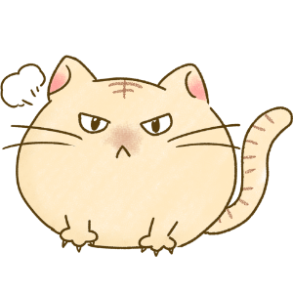
自分を責めてしまう被害者
★強制・脅迫する | 危害を加えると言って脅す。 「別れる」「自殺する」などと言って脅かす。
★威嚇する | 目つきや、行動や、しぐさでこわがらせる。 武器をみせる。 物を叩き壊す。 相手が大事にしている物を捨てる。
★上から目線の考えで、人を支配する | 「女性は男性にしたがうべき」と女性を召使のように扱う。 「子どもは親にしたがうべき」と子どもに命令する。 暴君のように振る舞う。
叩いたりされなくても、
心を傷つける言葉や態度が繰り返されて、
怖くて逆らえない場合、それは「暴力」ニャ！

Slide 42
自分を責めてしまう被害者
暴力についての正しい認識を持ちましょう！
暴力を受けていい人なんてこの世にいません。
暴力とは身体的なものだけではなく、言葉によるものも含まれます。
やっている側がみとめなくても、やられた側が傷ついたり、怖い思いをしていて、一方的な押し付けだと感じる場合は、暴力です。
暴力・暴言の責任は、１００％加害者にあります。

Slide 43
暴力が悪いことだというのは分かるけど、本当に暴力・暴言の責任は100％加害者にあるって言い切れるのかニャ？ 例えばトラオがイタズラした時、はるちゃんが怒るのは当然と思うニャ。
ふふふ…確かにトラオが私の大事にしているコーヒーカップを割ったときはさすがに怒ったけど…。
「怒り」と「暴力」は全く別のものなのよ。
怒りは感情だから、我慢するのは無理よね。でもその後の行動は選べる。「大切なものを壊されると辛いから、もうしないでね。」と相手に伝えるのか、怒りに任せて暴力を振るってしまうのか…
そっか！ 確かにあの時、はるちゃんに「もうしないでね」って悲しそうに言われて、それだけでトラオは十分反省したニャ。「怒り」を感じても、その後の行動は自分が選んでやっていることだもんニャ。

Slide 44
自分を責めてしまう被害者
なぜ、加害者に１００％責任があると言い切れる？
怒りは感情であり、自然なものです。感情を１００％制御することはできません。しかし、怒りと暴力は別のものです。
怒りを表現・発散する暴力以外の方法はたくさんあります。例えば、相手に「そうされると腹がたつのでやめてほしい」と冷静に伝えたり、気分転換のために散歩をしたり。
多くの加害者は、たとえ怒りを感じても、自分より強い立場の相手には暴力を振るいません。自分より弱く、自分には逆らわないと判断した妻や子に対してのみ、「暴力」という方法をあえて選んで実行しています。
加害者が「選んで」やっているのですから、それを変えられるのは加害者だけです。

Slide 45
暴力・暴言を受けた被害者が、自責的になる必要はないんだってことがわかったニャ！
「もしかしたら自分が悪かったのかも…」と思ってしまう気持ちももちろん理解できます。けれど、それで立ち直れなくなるくらい、自分を責めて傷つける必要はないのよ。もっと自分を大切にしてね。
高子さんは、自責的な考え方に苦しんでいたニャ。高子さんに声をかけて、大丈夫だよって言ってあげたいニャ～。
そうね。もし高子さんがあなたのお友達だったら、あなたは高子さんの自責的な考え方に対してどうアドバイスしてあげますか？ 次のページから、一緒に考えてみましょう。

Slide 46
第四章 高子さんにアドバイスしてみよう！
あなたならどうアドバイスしますか？

Slide 47
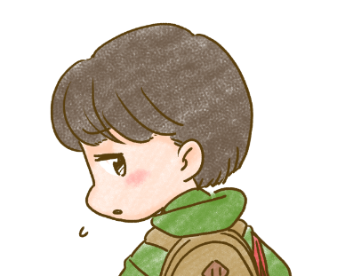
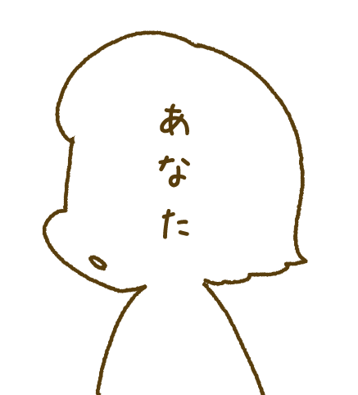
高子さんにアドバイスしてみよう！
こんなことになったのは
私がダメな母親だからだ。

Slide 48
高子さんにアドバイスしてみよう！
こんなことになったのは
私がダメな母親だからだ。
（例）あなたは、十分頑張っていると思う。子どもをすごく愛している。夫が無理な要求をするのが悪いのよ。

Slide 49
高子さんにアドバイスしてみよう！
この間の彼の暴力は、
私が料理をだすのが遅れて、彼を怒らせてしまったのが
原因だし…。

Slide 50
高子さんにアドバイスしてみよう！
この間の彼の暴力は、
私が料理をだすのが遅れて、彼を怒らせてしまったのが
原因だし…。
（例）だれだって失敗はあるよ！ 腹が立ったからって、怒鳴ったり、暴力を用いるのはおかしい。

Slide 51
高子さんにアドバイスしてみよう！
相談にいきたいけど、
本当にDVか自信がない。
毎日叩かれるわけではないし、母も、「こんなことはよくある」というし…。

Slide 52
高子さんにアドバイスしてみよう！
相談にいきたいけど、
本当にDVか自信がない。
毎日叩かれるわけではないし、彼も母も、「こんなことはよくある」というし…。
（例）相手を恐怖で支配する行動や言葉のすべてがDVに含まれるんだって。夫がやっていることは典型的なDVよ。一緒に相談にいこう！

Slide 53
自分のことだとなかなか客観的になるのは難しいけど、高子さんにアドバイスをする形なら、スムーズに言葉が出てくるニャ！
それに、人に対してアドバイスをすることで、自分の中の考えに対しても少し冷静になれるんじゃない？
でも、確かに冷静にはなれるけど、自分が本当に自責的な考えを持っているかどうかなんて、正直すぐにはピンと来ないニャ～？
自分ですぐに気づくことができたら、苦労はしないわよね。自分が自責的な考えを持っているかどうか、次のページのチェックリストで確かめてみましょう！

Slide 54
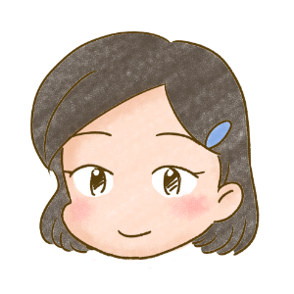
あなたも、高子さんと同じように自分を否定する考えを持っていませんか？ 以下のチェックリストで確かめてみましょう。
★自分が以下の考えをもっているかどうかを、確かめましょう。 | あなたにあてはまりますか？
１.こんなひどい目にあうのは、自分がダメな人間だからだと考えてしまう。 | ○ あてはまる △ 少しあてはまる × あてはまらない
2.自分が相手を怒らせたのがよくなかった。暴力を生じた責任は自分にもある。 | ○ あてはまる △ 少しあてはまる × あてはまらない
3.暴力や暴言した人の「お前のためを思ってやった」「必要な体罰だった」などの言い訳を受け入れてしまう。 | ○ あてはまる △ 少しあてはまる × あてはまらない
4.「女性は男性に従うべき」「子は親に従うべき」という考えを信じて、傷つける行為や行動を許してしまう。 | ○ あてはまる △ 少しあてはまる × あてはまらない

Slide 55
○や△のついた人には、考え方の歪みがあり、必要以上に自分を責めてしまう傾向にあります。自分の考え方の歪みを自覚し、その影響を減らしていくことが大事です。
先ほど高子さんにアドバイスしたように、自分に対してもアドバイスができるようになることを目指しましょう。
気づくことが第一歩ニャ！

Slide 56
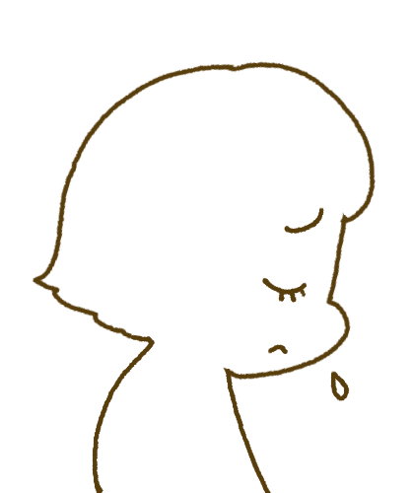
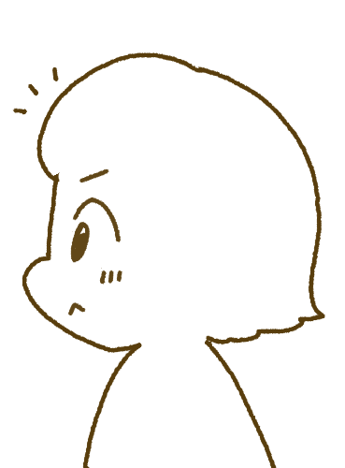
先ほどのチェックリストで、自責的な考え方のクセがあった項目について、考え直しをしてみましょう。
①こんなひどい目にあうのは、自分がダメな人間だからだと考えてしまう。
②自分が相手を怒らせたのがよくなかった。暴力を生じた責任は自分にもある。
③「お前のためを思ってやった」「必要な体罰だった」などの言い訳を受け入れてしまう。
④「女性は男性に従うべき」
「子は親に従うべき」という考
えを信じて、傷つける行為や行
動を許してしまう。
①自分なりに頑張ってきた。
完全にできなくても、ひどい言葉や暴力をうけるいわれはない。
②暴力は行う側に100％責任があり、自分を責めなくていい。
③加害者の言う暴力や暴言の言い訳にだまされないようにしよう。
④親や夫であっても、傷つ
ける行為や言葉は許され
るものではない。

Slide 57
今回のまとめ
DV事例では、長年のトラウマにより、考え方の歪みが生じ、被害者が自分を責めてしまう傾向にあります。
自責的な考え方が訂正されないと、トラウマやPTSDからの回復が遅れるなど、様々な悪影響があります。
暴力の責任は100％加害者にあります。
まずは被害者である自分が持つ自責的な考え方を自覚し、それらの考え直しをしていくことが回復につながります。

Slide 58
さー、今日も頑張ったニャ！！
さっそくお昼寝、お昼寝…
…の前に、どうせワークなんだニャ！？
あははは！ トラオも分かってきたじゃない。今日は自責的な考え方に対する考え直しをやってもらいます。トラウマやPTSDからの回復につながる大事なワークだから、もうちょっと頑張って！
うう…健康な心を取り戻すために、みんな、頑張るニャー！

Slide 59
ワークをやってみよう！
自責的な考え方の修正に挑戦しよう！

Slide 60
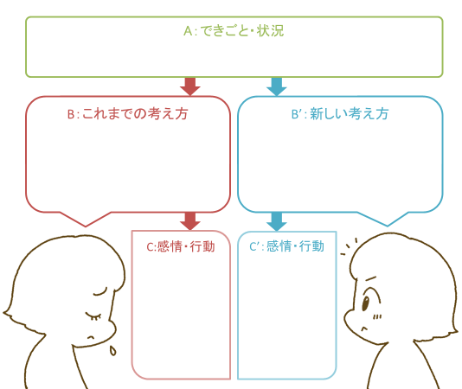
ワーク：「考え直しシート」を使ってみよう！
トラウマの原因となった出来事に対する、あなたの自責的な「これまでの考え方」を客観的に修正するために、以下の「考え直しシート」を使ってみましょう。次のページから使い方の例を2つ記載します。
「考え直しシート」

Slide 61
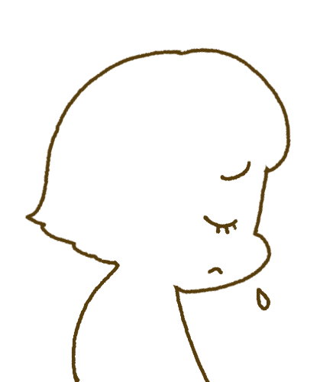
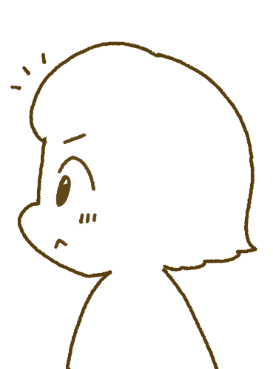
A：できごと・状況
（例①）夫や親から暴力をうけている（または以前うけていた）ために、つらい記憶を思い出すなどのトラウマ症状がある中で生活している。
B：これまでの考え方
B’：新しい考え方
私がダメだったから、こんなことになっちゃったのかな…
C:感情・行動
C’：感情・行動
・後悔
・罪悪感
・落ち込み
・目の前のことに集中できない

Slide 62
A：できごと・状況
（例①）夫や親から暴力をうけている（または以前うけていた）ために、つらい記憶を思い出すなどのトラウマ症状がある中で生活している。
B：これまでの考え方
B’：新しい考え方
私がダメだったから、こんなことになっちゃったのかな…
・自分なりに頑張ってきた！
・完璧じゃないからといって、ひどい言葉や暴力を受けるいわれはないと思う！
C:感情・行動
C’：感情・行動
・後悔
・罪悪感
・落ちこみ
・目の前のことに集中できない
・落ち着く
・前向き
・自分の生活のペースを守っていく

Slide 63
A：できごと・状況
（例②）暴言や暴力について夫から、「おまえが、俺を怒らせるから、やってしまう」と言われていた。
B：これまでの考え方
B’：新しい考え方
自分が夫を怒らせたのがよくなかった。暴力が生じた責任は自分にもある。
C:感情・行動
C’：感情・行動
・落ちこみ
・元気が出ず、動けない

Slide 64
A：できごと・状況
（例②）暴言や暴力について夫から、「おまえが、俺を怒らせるから、やってしまう」と言われていた。
B：これまでの考え方
B’：新しい考え方
自分が夫を怒らせたのがよくなかった。暴力が生じた責任は自分にもある。
怒りの表現方法は、怒鳴ったり、殴ったりする以外にもあったはず。暴力という手段をとった責任は、すべて夫にある。
C:感情・行動
C’：感情・行動
・落ちこみ
・元気が出ず、動く気が起きない
・落ち着く
・生活の再建に向けて動き出す

Slide 65
ワーク：あなたの持つ「自分を責める考え方」１つをBに具体的に書き入れ、それに対する新しい考え方を考え、各枠を埋めてみましょう。
B：これまでの考え方
D：新しい考え方
C:感情・行動
E：感情・行動

Slide 66
今回はこれで終了です。
お疲れさまでした！！
自責的な考えの考え直しをして、少し気持ちが楽になったかニャ？
また次回も会おうニャ！

